Slide 1


COURS : DATA sc. ANALYSE EXPLORATOIRE ANALYSE PERFORMANCES AUX J.O.
Professeur : GUEDE DAVID

Slide 2
ORGANISATION EQUIPE
NOMS | ROLES
RYAN AGBOZOH | SQL – ANALYSE - DATASTUDIO
OLIVIER KASHALA | SQL - ANALYSE - DATASTUDIO
MOSES HOUNMENOU | SQL - ANALYSE – DATASTUDIO - POWERPOINT

Slide 3

PLAN
I- INTRODUCTION
II- VUE GLOBALE SUR LES PAYS HÔTES
III- PARAMETRES DE PERFORMANCE
IV- CONCLUSION

Slide 4
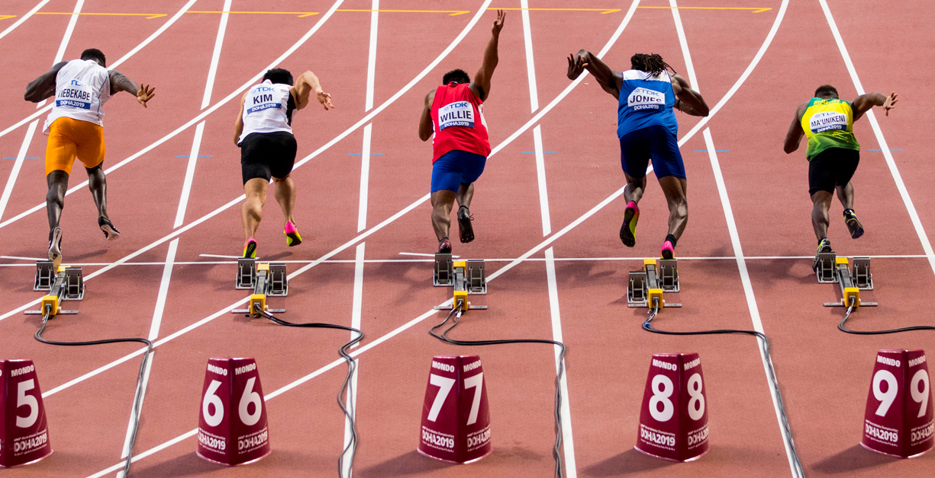
I- INTRODUCTION :
Il est couramment admis que le pays hôte des Jeux olympiques réalise de meilleures performances, en se classant bien plus haut dans le tableau des médailles.
Existe-t-il des fondements scientifiques pour confirmer ces faits ?

Slide 5

II- VUE GLOBALE SUR LES PAYS HÔTES

Slide 6
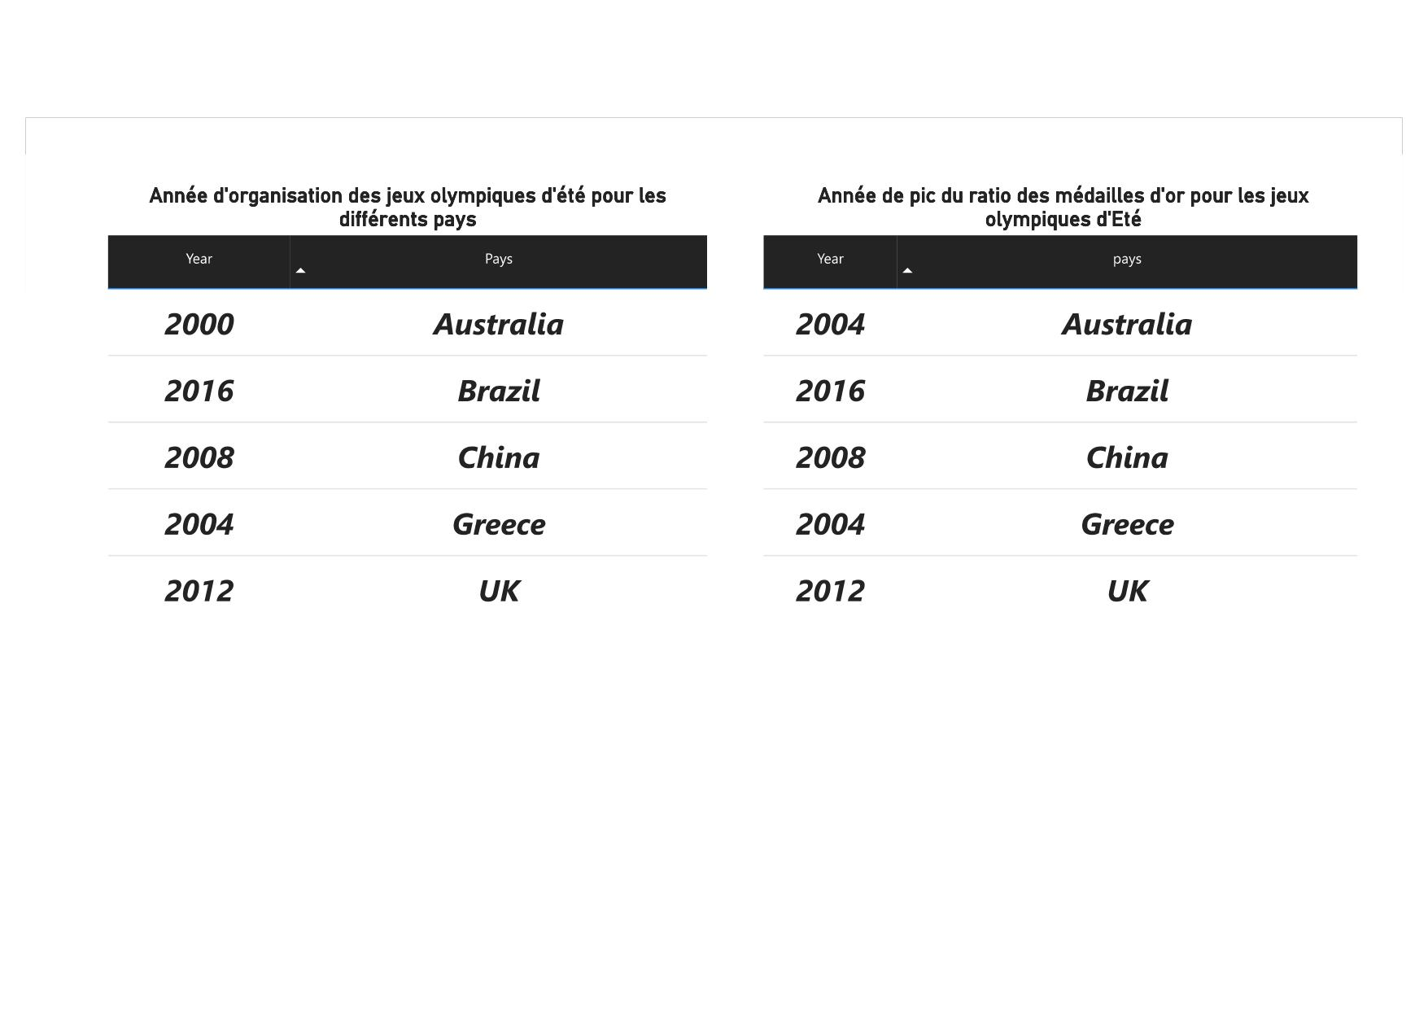
Pays organisateurs des jeux olympiques d’été

Slide 7
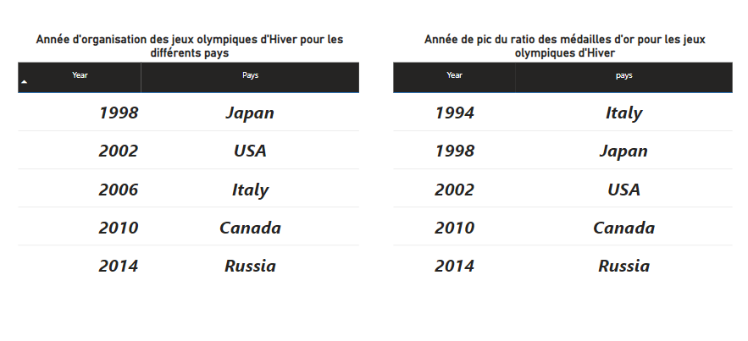
Pays organisateurs des jeux olympiques d’hiver

Slide 8
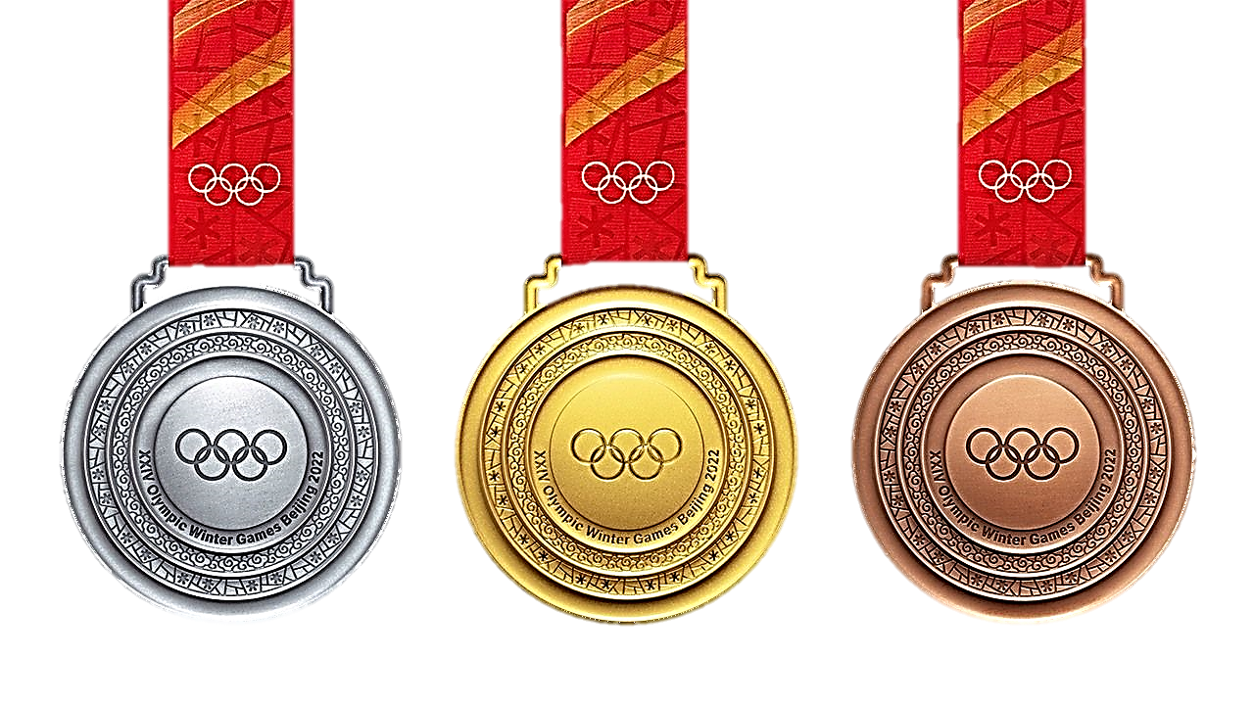
III- PARAMETRES DE PERFORMANCE
TAUX DE RÉUSSITE
NOMBRES DE MEDAILLES
COEFFICIENT (pondération des médailles)
RATIO

Slide 9
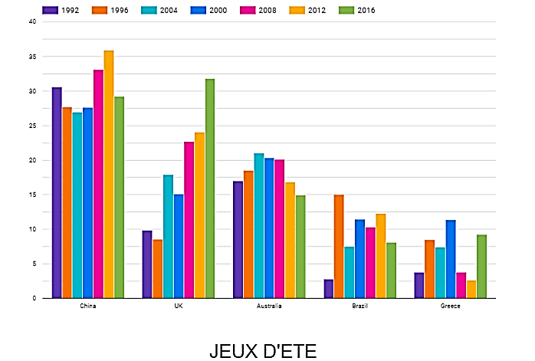
Taux de réussite

Slide 10
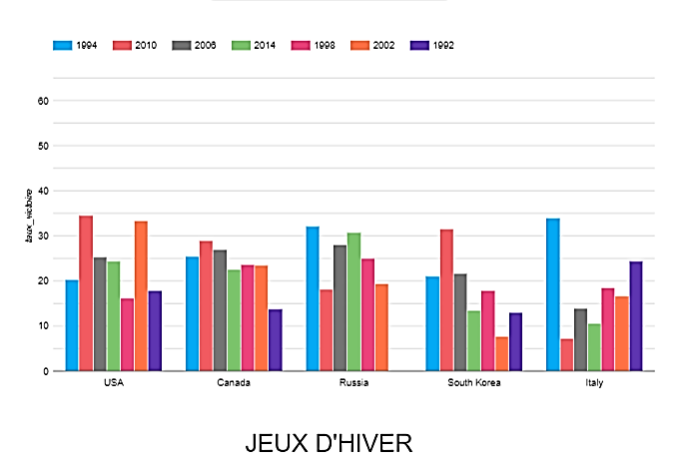
Taux de réussite

Slide 11
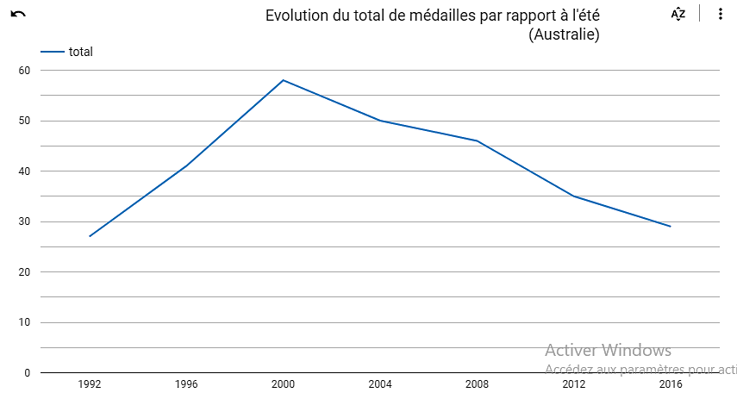
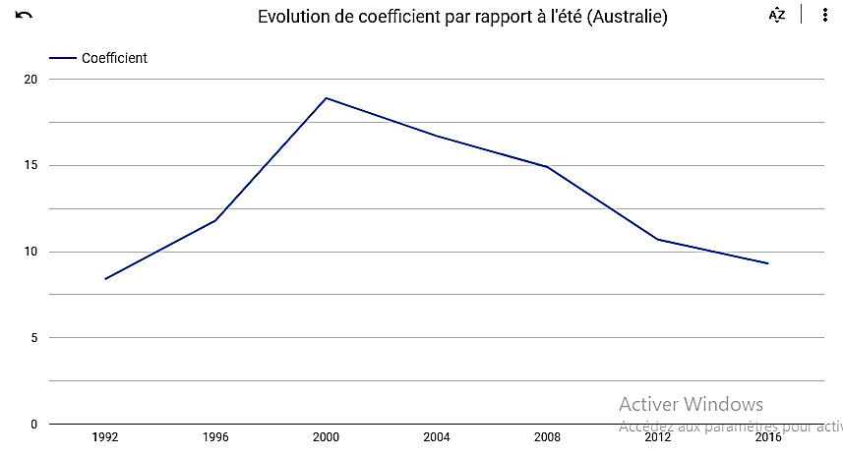
Évolutions Du coefficient et du total coef lors des j.o d’été

Slide 12
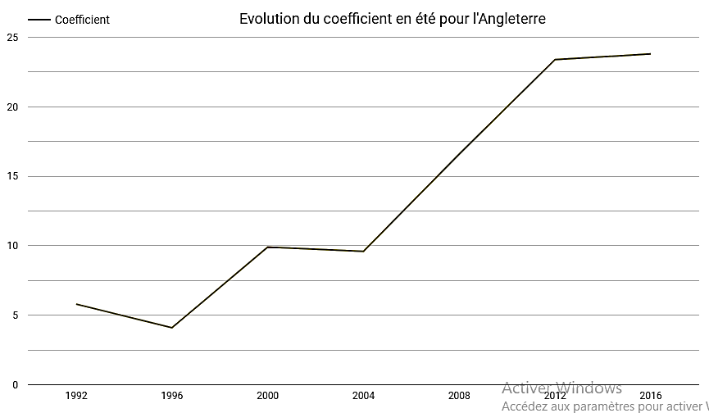
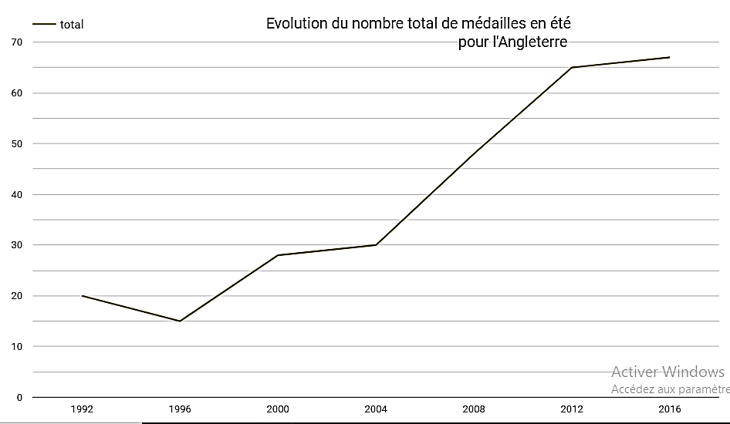
Évolutions Du coefficient et du total coef lors des j.o d’été

Slide 13
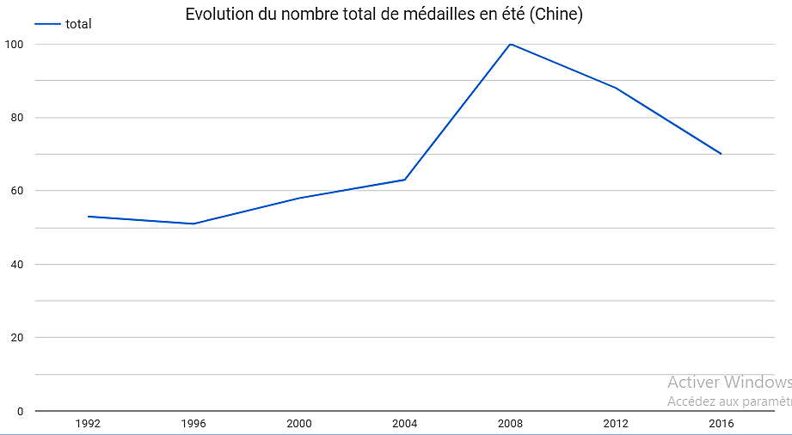
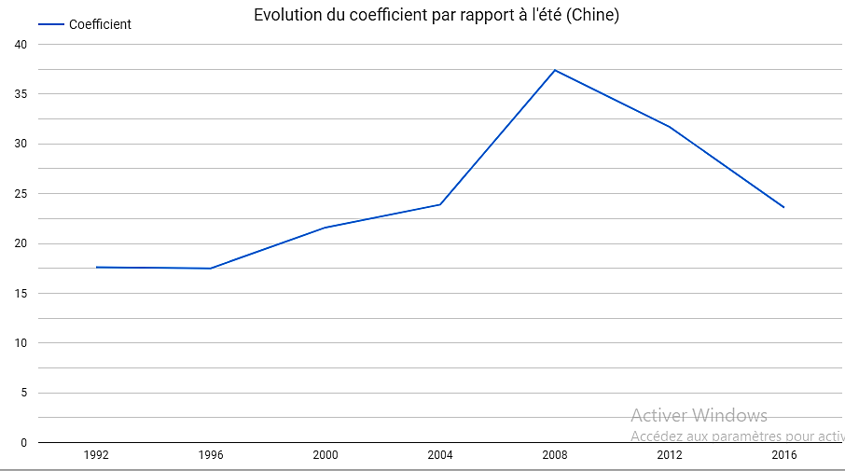
Évolutions Du coefficient et du total des j.o d’été

Slide 14
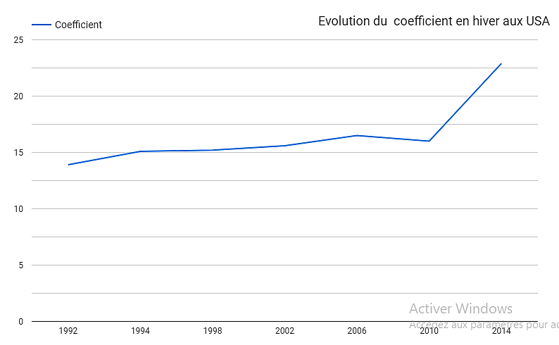
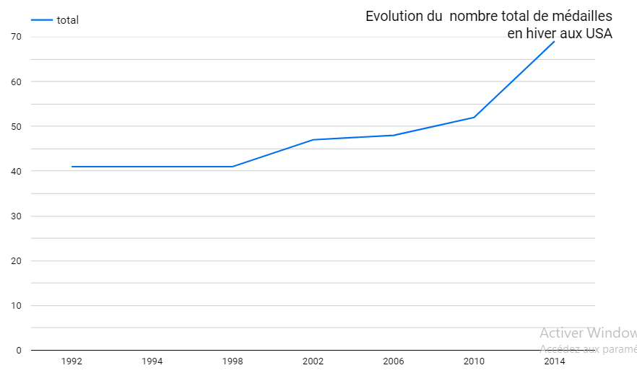
Évolution du coefs et du total lors des j.o d’hiver

Slide 15
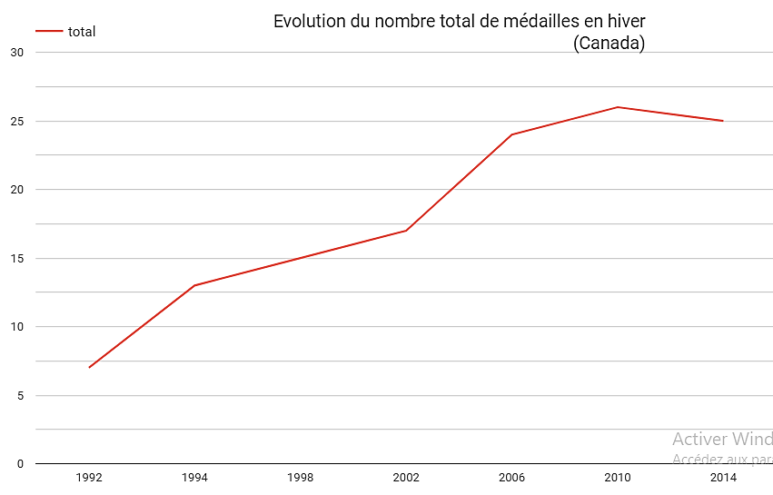
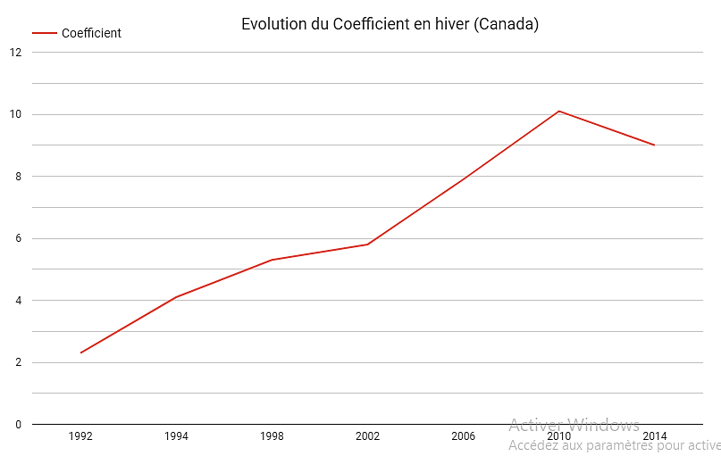
Évolution du coefs et du total lors des j.o d’hiver

Slide 16
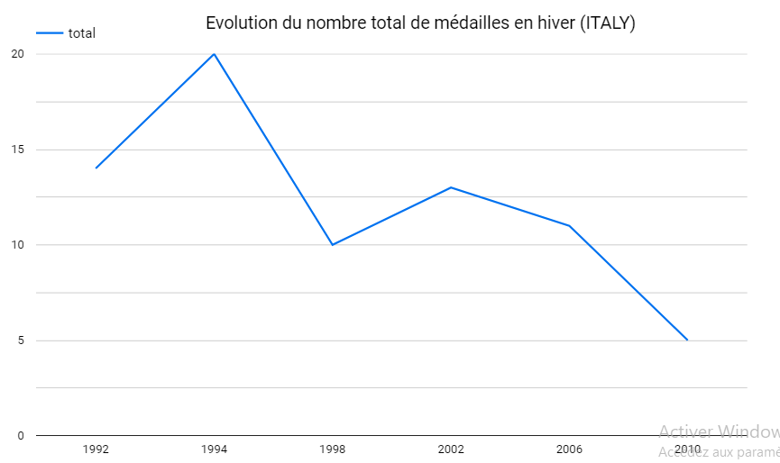
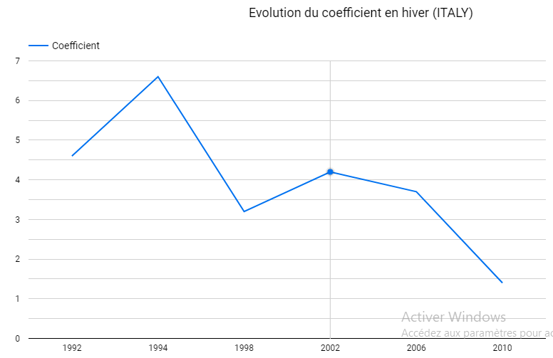
Évolution du coefs et du total lors des j.o d’hiver

Slide 17
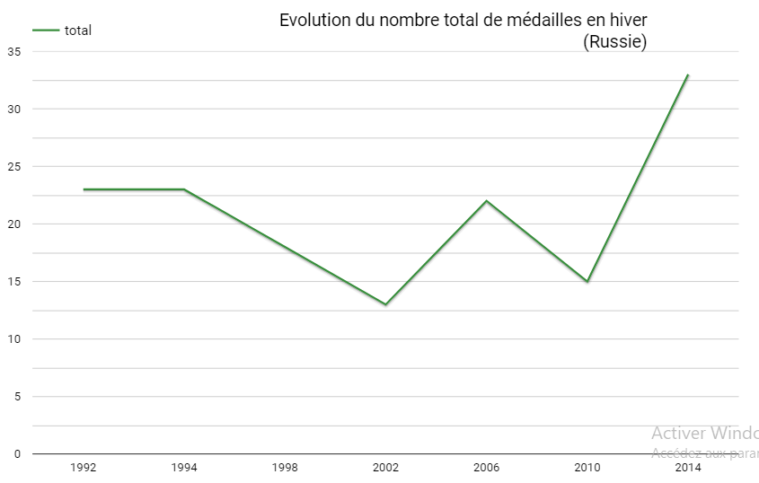
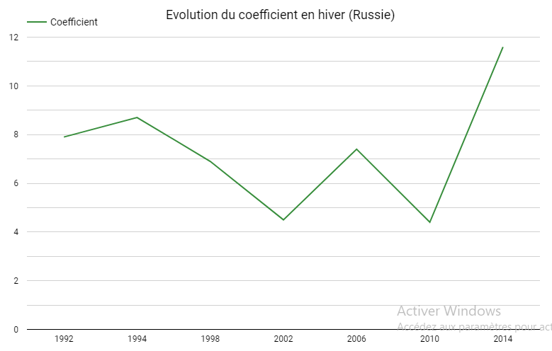
Évolution du coefs et du total lors des j.o d’hiver

Slide 18
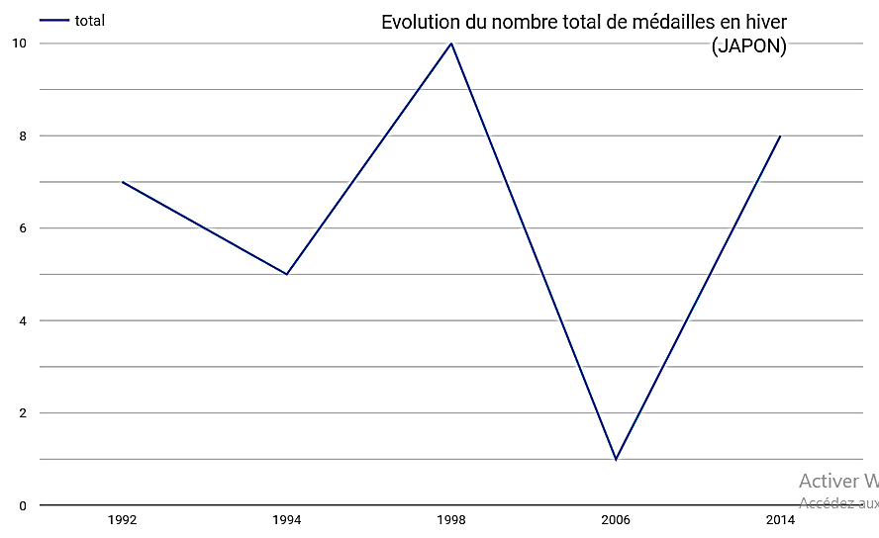
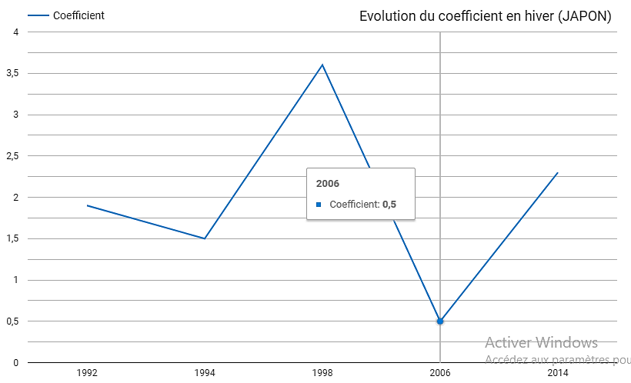
Évolution du coefs et du total lors des j.o d’hiver

Slide 19
TABLEAU DE RATIO DES Médailles d’or pour les jeux olympiques d’été

Slide 20
TABLEAU DE RATIO DES Médailles d’or pour les jeux olympiques d’hiver

Slide 21
METRIQUES
Calcul du coefficient des médailles
0,5 (GOLD) + 0,3 (SILVER) + 0,2 (BRONZE)
TAUX DE VARIATION
((Coeff_MAX_No – Moy_Coeff_No) / (Moy_Coeff_No)) / SOM_PAYS) = TAUX
MODELE DE PREDICTION :
Coeff_Max_No + (Coeff_Max_No – Taux*Coeff_Max_No) * POIDS
Coeff | Poids
X< 10 | 0,4
10 < X< 20 | 0,2
20 < X< 30 | 0,2
30 <X < 40 | 0,2

Slide 22
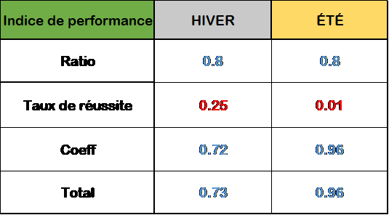
TABLEAU RECAPITULATIF

Slide 23
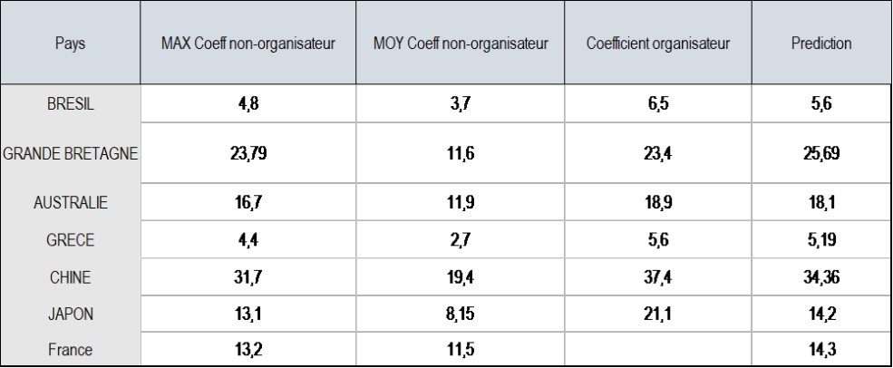
VII-CONCLUSION
g

Slide 24
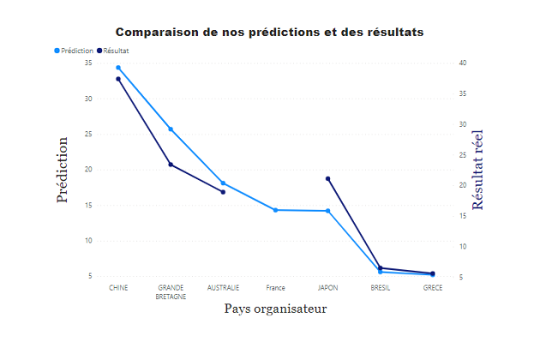
VII-CONCLUSION

